Slide 1

Análise de Manifestações de Consumidores
Insights Regulatórios e de Qualidade no Setor de Telecomunicações

Slide 2
GRUPO 4
DAVID WILDSON GONÇALVES SANTOS
HENRIQUE MACHADO BARBOSA
10744094
10747413
10746600
10415118
10744094@mackenzista.com.br
E-MAIL
RA
NOME
TOMAZ TELES CARNEIRO
VANESSA CORDEIRO GONÇALVES DE OLIVEIRA
10747413@mackenzista.com.br
10746600@mackenzista.com.br
10415118@mackenzista.com.br
UNIVERSIDADE PRESBITERIANA MACKENZIE
FACULDADE DE COMPUTAÇÃO E INFORMÁTICA
TECNOLOGIA EM CIÊNCIAS DE DADOS
Professor:
Ismar Frango

Slide 3

Problema e Proposta Analítica
Transformar a vasta quantidade de dados com mais de 15 milhões de registros em informações estratégicas para tomada de decisão
Desenvolver um estudo prático de Ciência de Dados com objetivo de:
Identificar tendências;
Quantificar tendências;
Padrões geográficos;
Distribuição temporal.

Slide 4
Identificação de onde o consumidor brasileiro tem tido problemas com os serviços de telecomunicações:
Evolução temporal
Onde?
Distribuição geográfica
Quando?
Responsáveis por trás das reclamações
Por que?

Slide 5
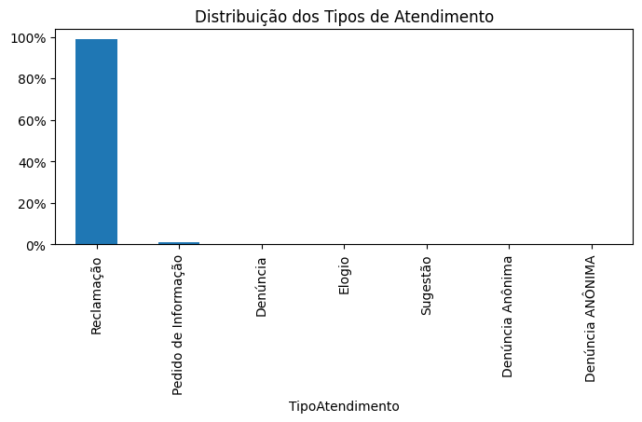
Foco do estudo por tipo de atendimento
O gráfico confirma que mais de 95% dos atendimentos foram reclamações.

Slide 6
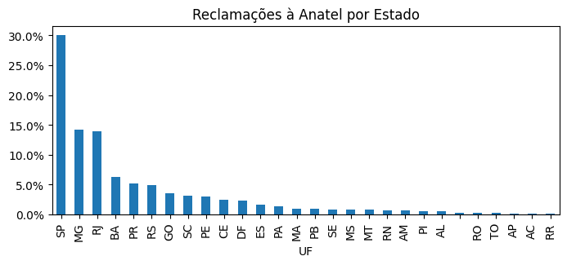
Distribuição de reclamações por estado
É possível notar que a quantidade de reclamações é proporcional à população de cada estado.

Slide 7
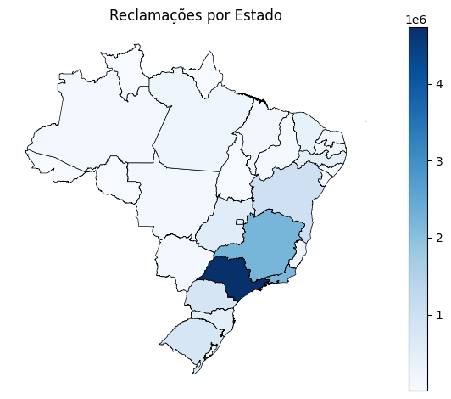
Mapa geográfico
Realizamos a análise através do gráfico geográfico para ter a certeza da relação entre reclamações x população por estado.

Slide 8
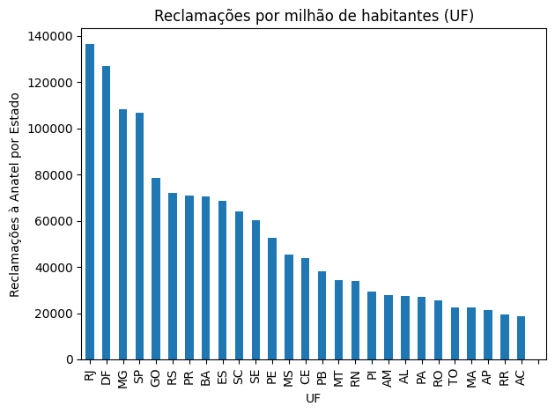
Dados utilizados com base na população estimada em 2022 por estado

Slide 9
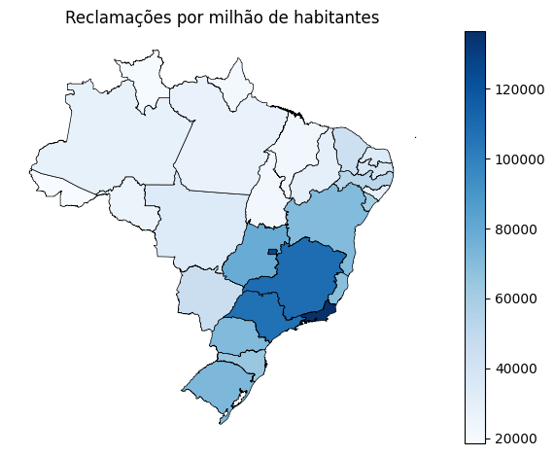
Reclamação por habitantes
O número de reclamações normalizado pela população, varia significamente entre estados, onde, os estados com mais reclamações, são os mais urbanizados.

Slide 10
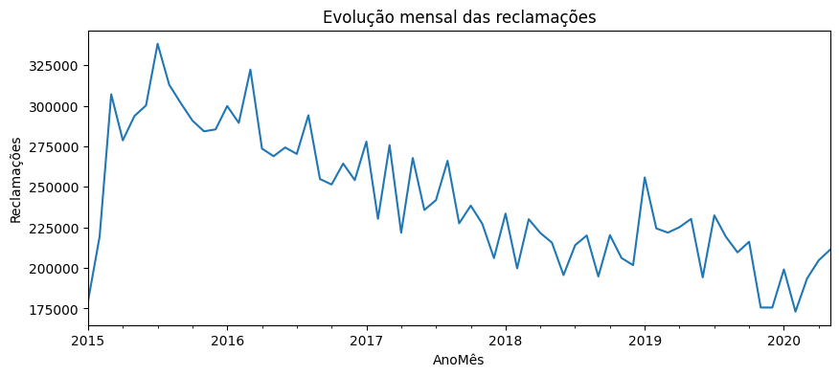
Evolução das reclamações
Podemos notar uma tendência de declínio nas reclamações feitas no período de 2015 - 2020

Slide 11
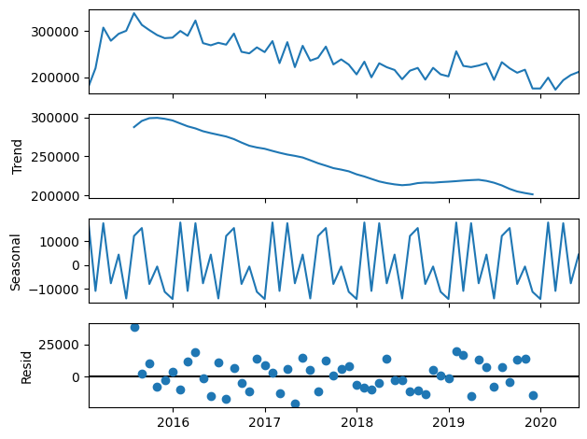
Análise sazonal
Devido aos altos resíduos, não notamos tendências sazonais significativas nas reclamações à Anatel.

Slide 12
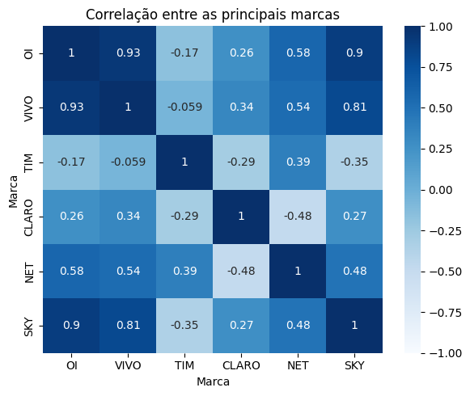
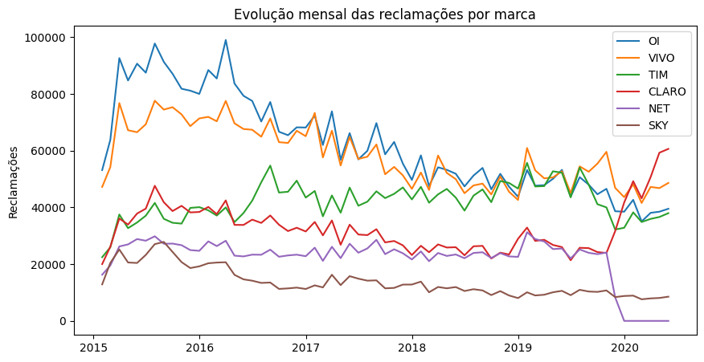
Evolução temporal por marca
É possível notar altas correlações entre algumas marcas. Por exemplo, OI, VIVO e SKY.
O que pode ser explicado pela maior infraestrutura compartilhada entre elas.

Slide 13
Resultados e Impacto do Projeto
Resultados Pretendidos:
Possibilitar a criação de séries históricas e mapas geográficos normalizados que transcendem a simples contagem.
Resultados nos Permitem:
- Identificar gargalos regionais;
- Entender correlações;
- Medir a performance.
Resultado Final:
Aplicação real e relevante da Ciência de Dados para transformar a ‘voz’ dos milhões de consumidores brasileiros em um mapa de calor regulatório. Os insights gerados são evidências diretas que podem subsidiar a melhoria da transparência, da regulação e, fundamentalmente, da qualidade dos serviços de telecomunicações no país.

